Slide 1
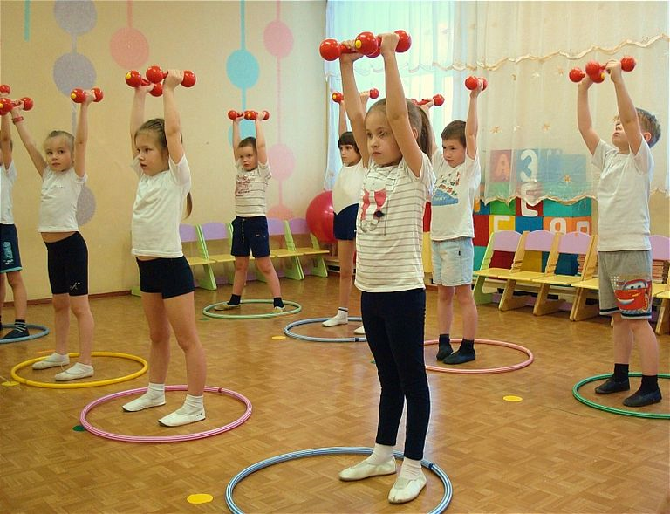
Доклад
« Применение здоровьесберегающих технологий в ДОУ»

Slide 2
Цель: обеспечение высокого уровня реального здоровья воспитаннику детского сада и воспитание валеологической культуры как совокупности осознанного отношения ребенка к здоровью и жизни человека, знаний о здоровье и умений оберегать , поддерживать и сохранять его , валеологической компетентности.

Slide 3
Задачи:
сохранить здоровье детей;
создать условия для их своевременного и полноценного психического развития;
обеспечить каждому ребенку возможность радостно и содержательно прожить период дошкольного детства

Slide 4
Виды здоровьесберегающих технологий в дошкольном образовании :
медико-профилактические;
физкультурно - оздоровительные;
технологии обеспечения социально- психологического благополучия ребенка ;
здоровьесбережения и здоровьеобогащения педагогов дошкольного образования:
валеологического просвещения родителей; здоровьесберегающие образовательные технологии в детском саду.

Slide 5
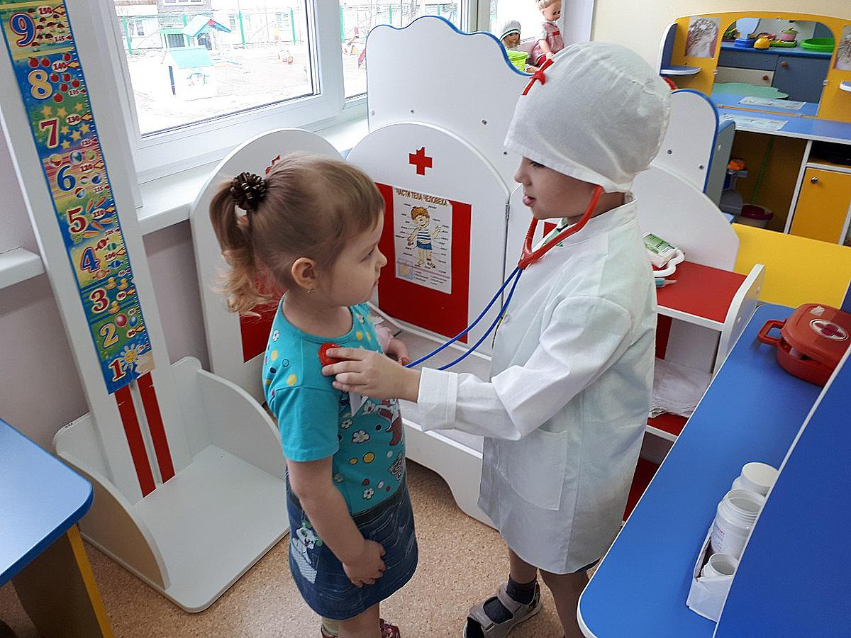
Медико-профилактические технологии

Slide 6
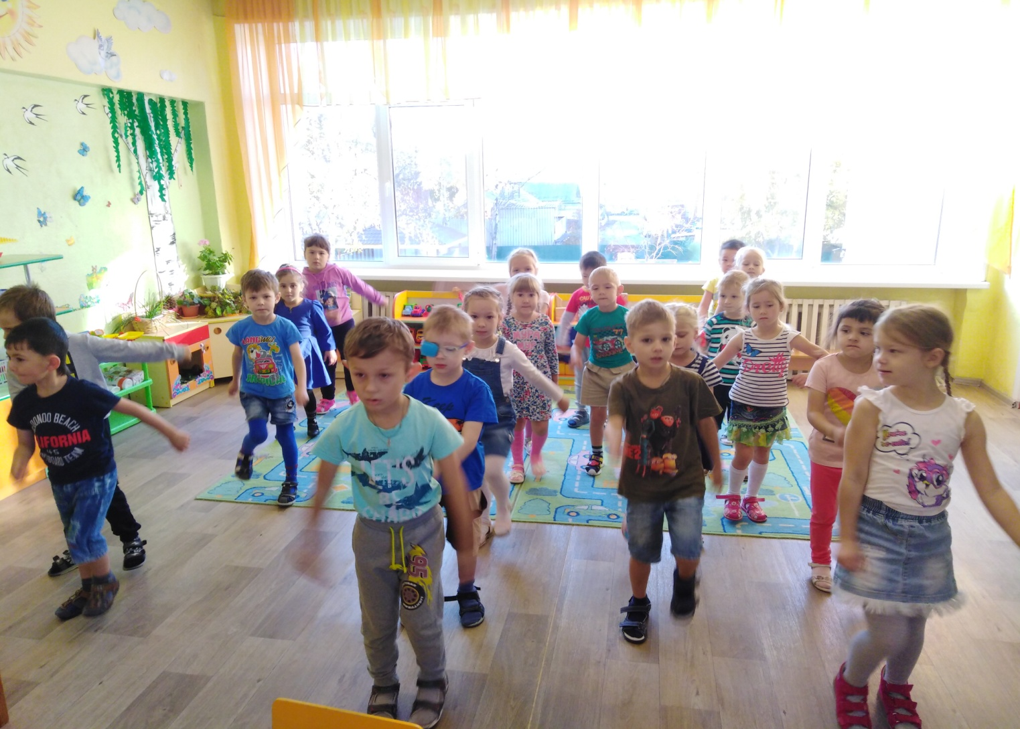
Физкультурно-оздоровительные технологии :

Slide 7
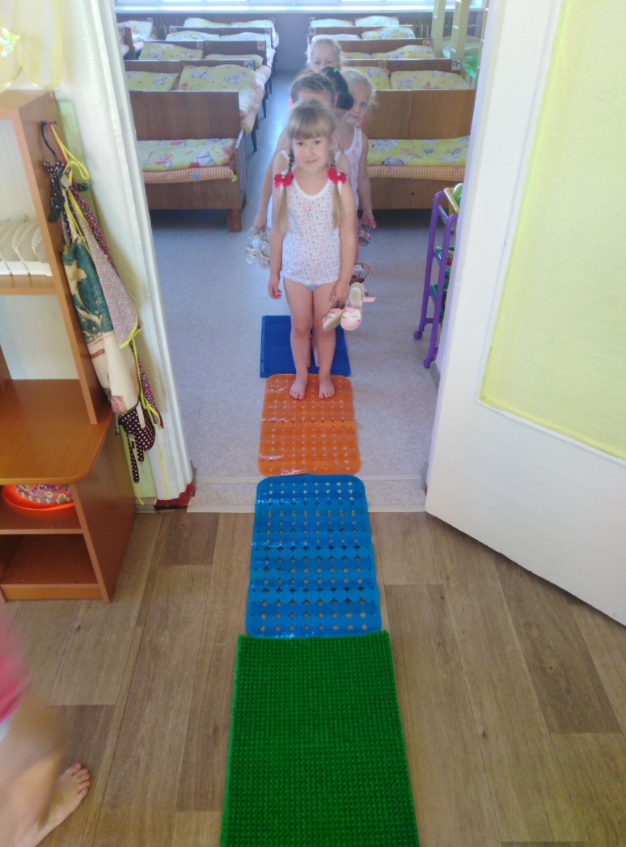
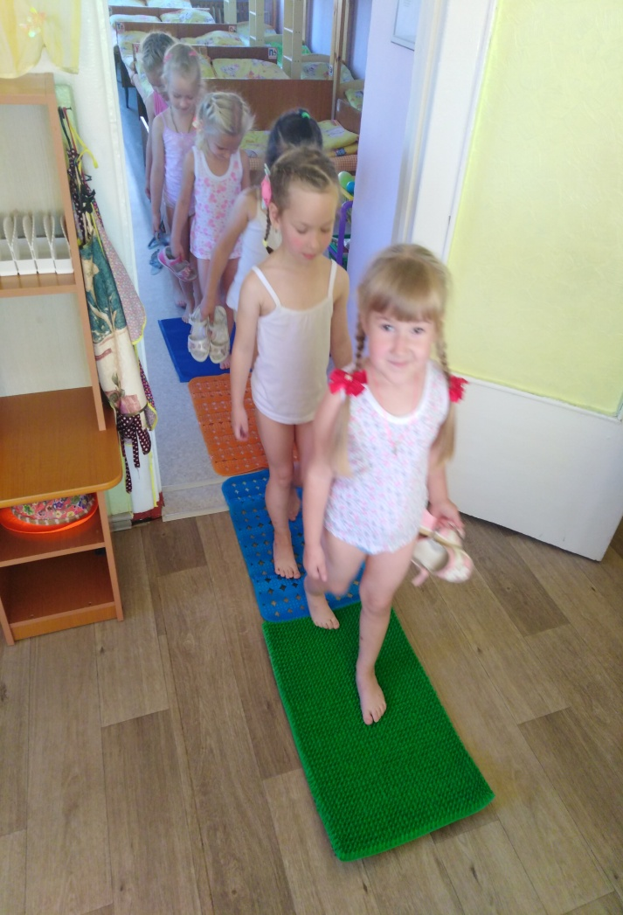
Забота о здоровье:

Slide 8
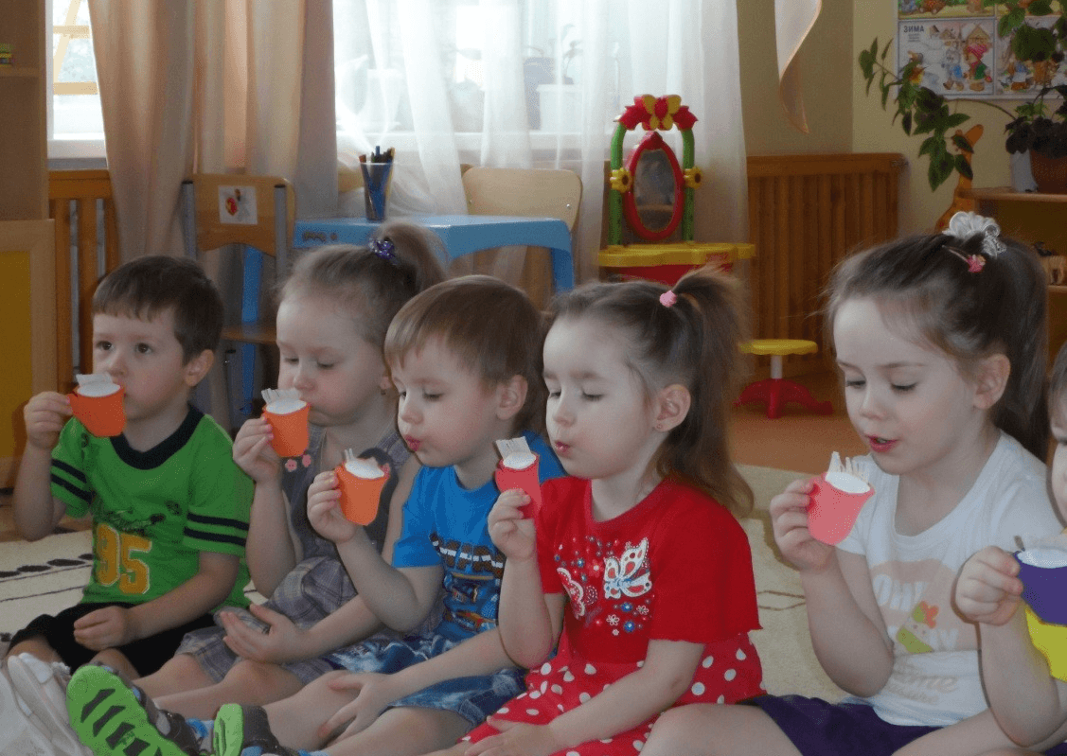
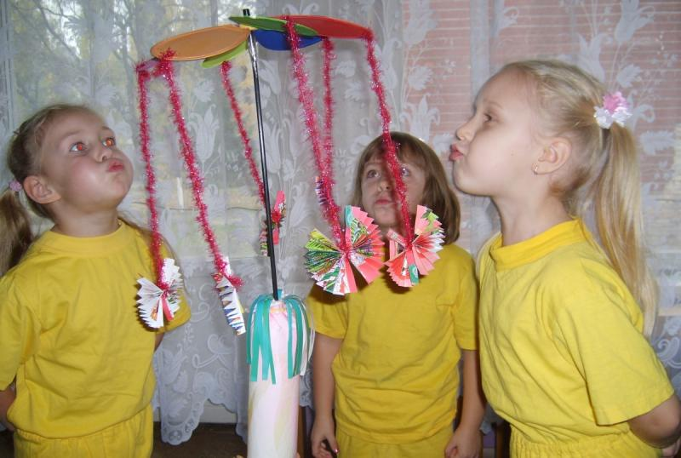
Дыхательная гимнастика:

Slide 9
Педагоги используют в работе с детьми следующие технологии:
технологии сохранения и стимулирования здоровья;
технологии обучения здоровому образу жизни;
коррекционные технологии.

Slide 10
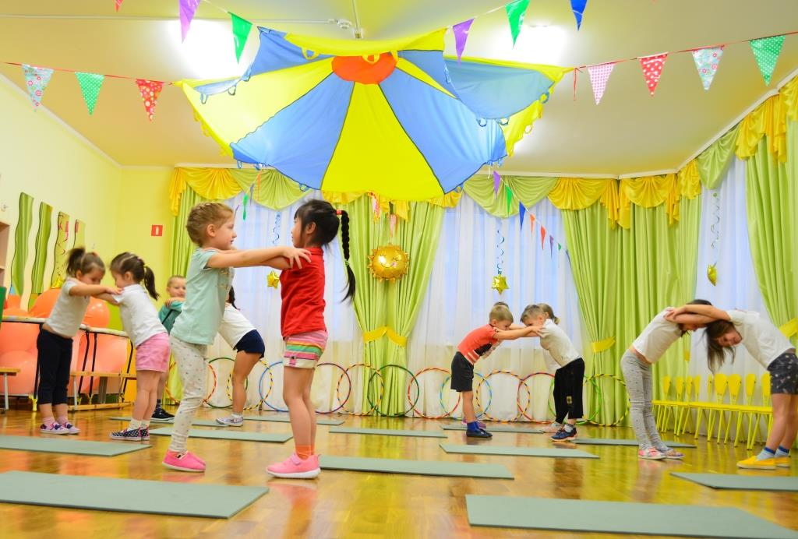
Ритмопластика

Slide 11
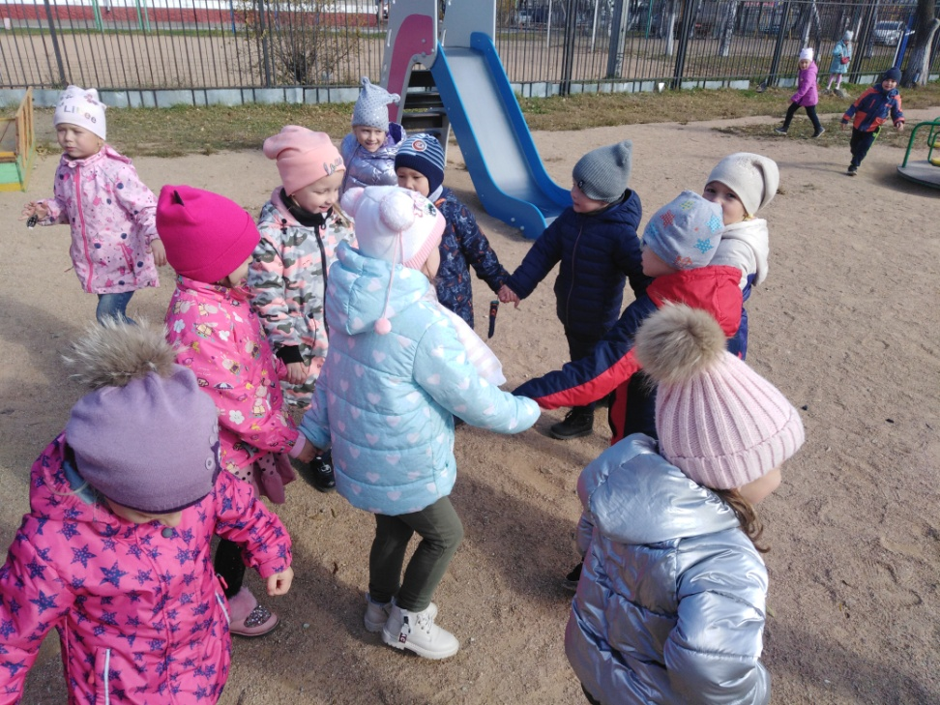
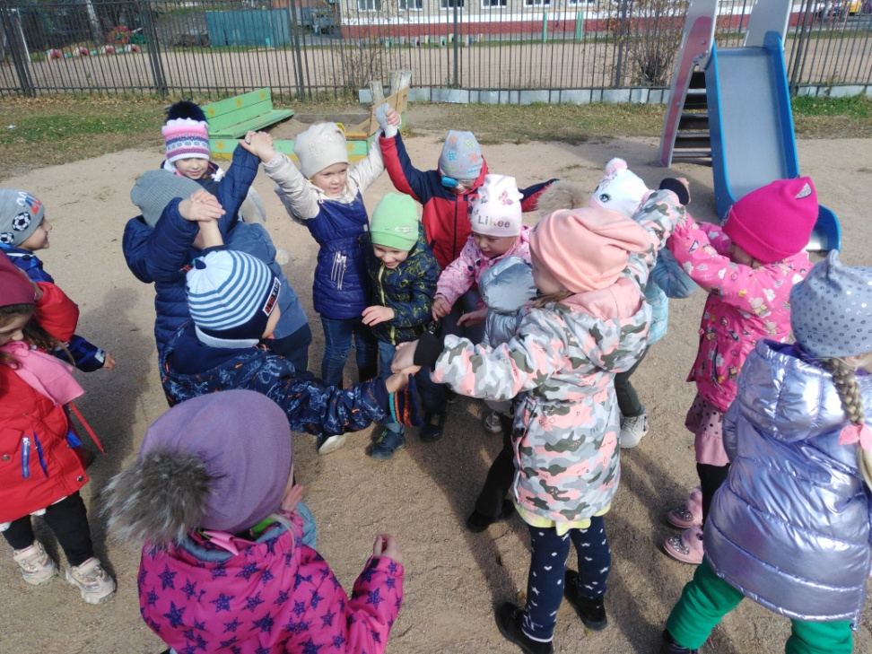
Подвижные игры:

Slide 12
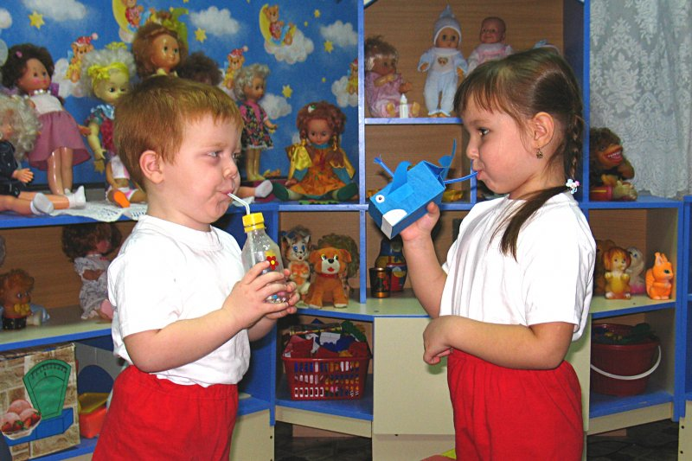
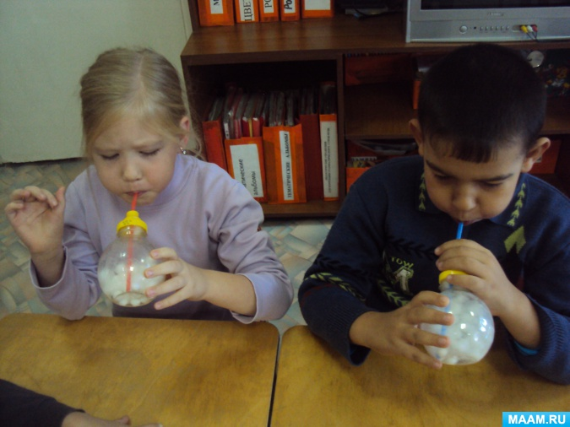
Дыхательная гимнастика:

Slide 13
Здоровьесберегающие образовательные технологии в ДОУ – это в первую очередь технологии воспитания валеологической культуры или культуры здоровья детей.

Slide 14
Технологии обучения здоровому образу жизни:
Утренняя гимнастика
Физкультурные занятия
Самомассаж
Активный отдых

Slide 15
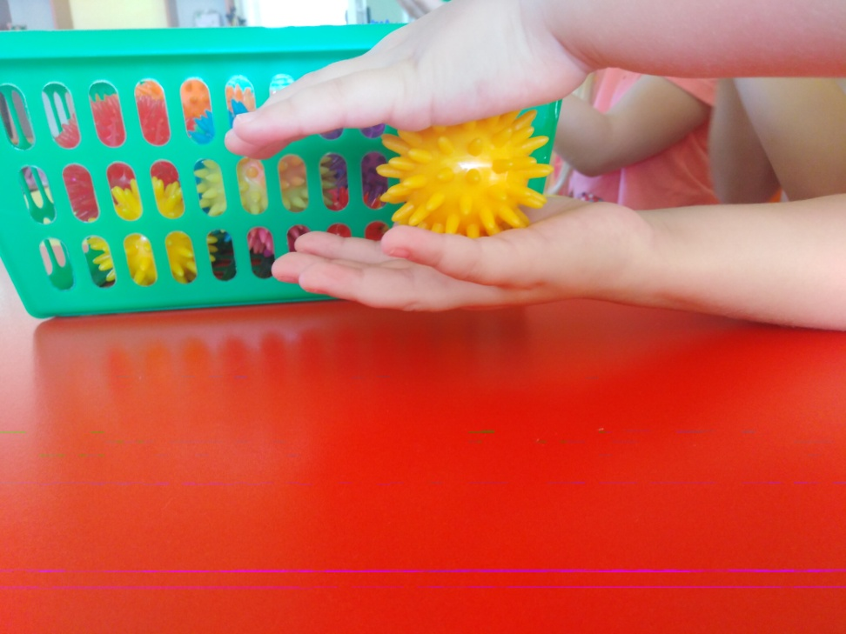
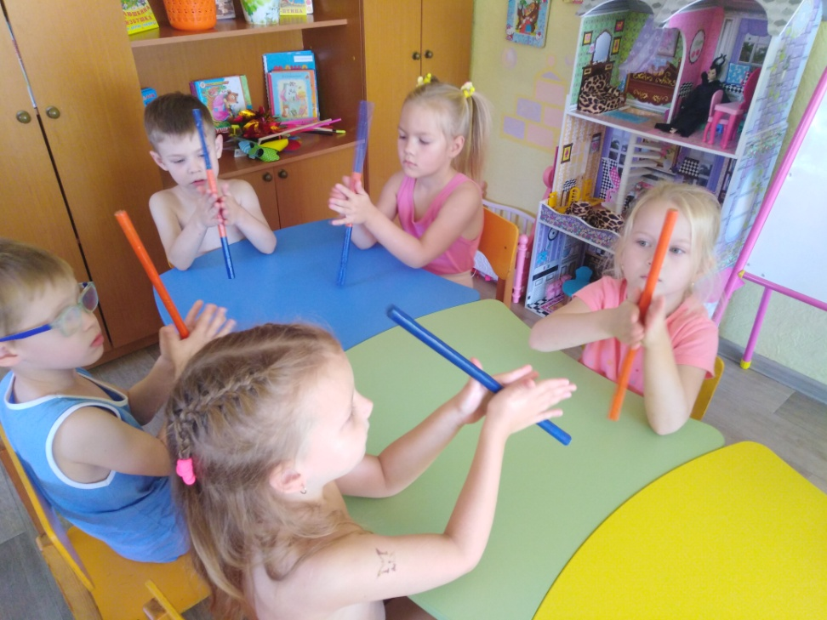
Самомассаж:

Slide 16
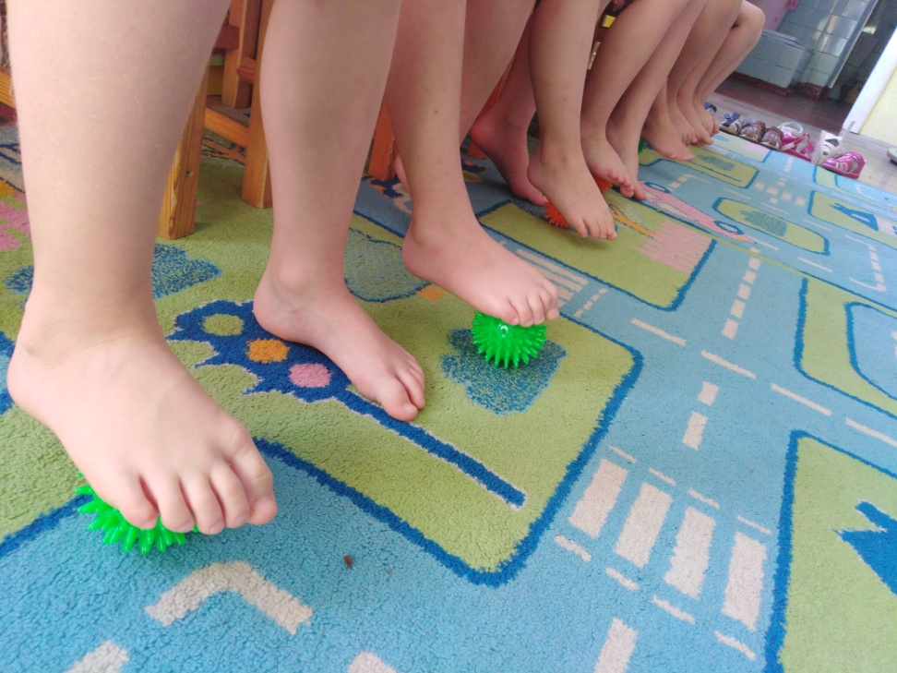
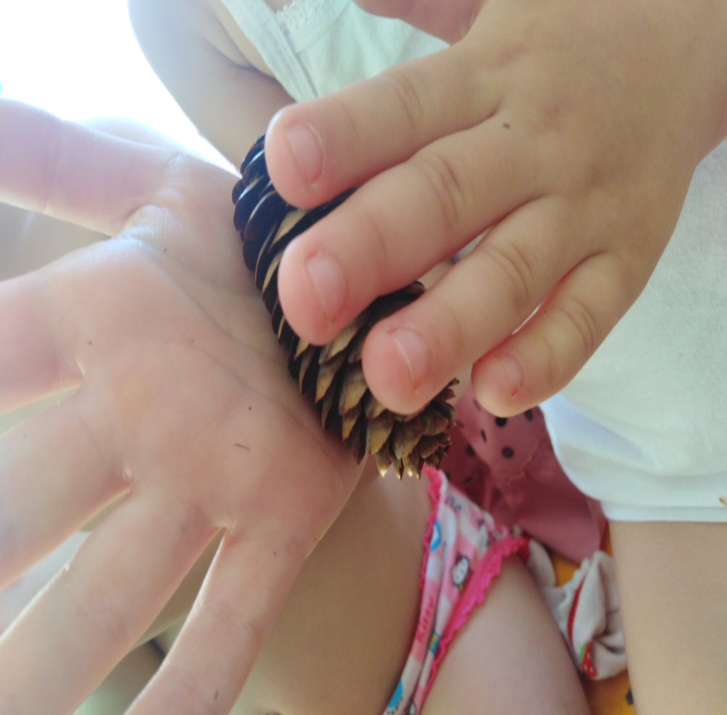

Slide 17
Коррекционные технологии
Артикуляционная гимнастика
«Сенсорная тропа»
« Сухой дождь»

Slide 18
Спасибо за внимание!

